Slide 1
Op naar inclusief onderwijs
AOJ-dag – samenwerkingsverband 2001 VO Groningen Stad
Dr. Anke de Boer
a.deboer4@renn4.nl

Slide 2
Wat zijn je verwachtingen van deze sessie?

Slide 3
Van exclusie naar inclusie

Slide 4
Waarom inclusief onderwijs?
Thuisnabij onderwijs
Aansluiten op de ondersteunings- en zorgbehoefte
Aansluiting bij leeftijdsgenoten
……

Slide 5
Inclusie bekeken vanuit een continuüm

Slide 6
Een continuüm van ondersteuningsvormen

Slide 7
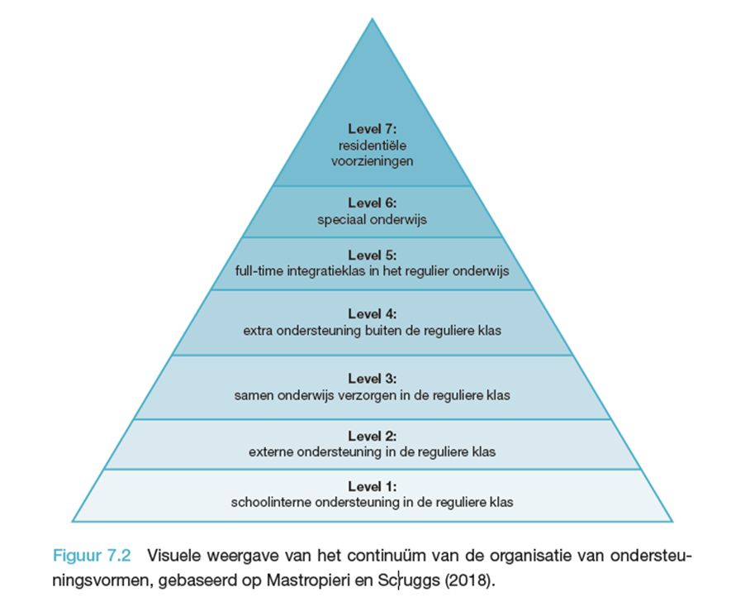
Voorbeeld: maatwerk in het vo
Voor wie:
Leerlingen met internaliserende problematiek die moeilijkheden ervaren in de executieve vaardigheden (havo/vwo)
Ondersteuning op basis van:
Begeleiding
Ruimte
Programma

Slide 8
Voorbeeld: symbiose in het vso
Voor wie:
Leerlingen die naar het vso gaan (bb/kb-route)
Onderwijs in het vo volgen:
Individuele basis / groepsgewijs / integratieklas
Volledig vo-diploma halen
Betere uitstroom naar het mbo mogelijk

Slide 9
Denk niet wit, Denk niet zwart, Denk niet zwart wit, Maar in de kleur van je hart.
Frank Boeijen

Slide 10
Positieve attitudes als fundament

Slide 11
Attitudes: wat zijn dat?
Overtuiging:
Ik vind dat……
Gevoelens:
Ik voel me…...
Gedragsintentie:
Ik zou……doen

Slide 12
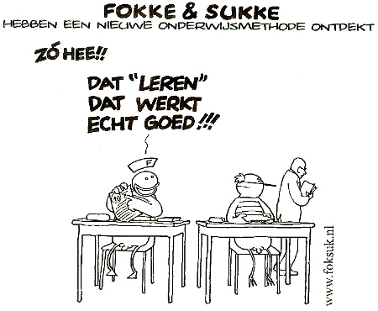
Het beïnvloeden van attitudes
Kennis en vaardigheden
Ervaring opdoen met de doelgroep
Ondersteuning
Zelfeffectiviteit

Slide 13
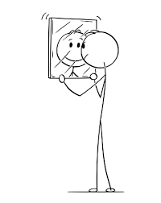
Hoe sta jij tegenover inclusief onderwijs?

Slide 14
Ik vind dat leerlingen met extra ondersteuningsbehoefte het recht hebben om regulier onderwijs te volgen

Slide 15
Ik voel mij competent om mijn team te ondersteunen in het omgaan met leerlingen met externaliserend gedrag

Slide 16
In gesprek met elkaar
Hoe zou je jouw attitude omschrijven?
Wat zou jou kunnen helpen om een (nog meer) positieve attitude te ontwikkelen? Denk hierbij bijvoorbeeld aan kennis, vaardigheden, ervaring, ondersteuning……
Wat kun jij – vanuit jouw rol – doen om een stap richting inclusief onderwijs te zetten?

Slide 17
Wat leren we hiervan?

Slide 18
Bedankt voor jullie aanwezigheid!
Vragen of contact? Mail naar: a.deboer4@renn4.nl
Benieuwd naar het boek?

